Slide 1
§１．物体の運動の表現
【物理基礎】『物体の運動』の目標・学ぶこと
物体の運動を適切な物理量を用いて で表現することができる
式やグラフ

Slide 2
単元の中目標
§
物体の運動を式やグラフで表現すると、
時刻２ｓにおける瞬間の速さを求めることができる。
$x$[$m$]
０ｓ
１ｓ
２ｓ
０ｍ
16
３ｓ
５ｍ
４ｓ
１０ｍ
１５ｍ
０
１
２
３
４
$t$[ｓ]

Slide 3
§１．物体の運動を表す物理量～位置・座標 速さと速度
１－１．位置・座標
原点から距離１の点は、２つある。数直線においてこれを区別するには、→の向きを正として、 ， となる。
※下の図の→は右向きだから、右が正、左が負
この ， を位置・座標という。
＋１
ー１
＋１
ー１
数直線では
距離１
距離１
０
ー１
＋１
位置・座標
（変位）
位置・座標
（変位）

Slide 4
§１．物体の運動を表す物理量～位置・座標 速さと速度
位置・座標が、変化したとき、その変化量（大きさと向きを含む）を変位という。
A
o
2
赤字：位置・座標
C
B
緑字：変位
o
1
4
変位－１
変位２

Slide 5
§ １．物体の運動を表す物理量～位置・座標 速さと速度
練習
① 右向きを正とする。原点から、右に５[ｍ]離れた点の位置
② 右向きを正とする。原点から、左に５[ｍ]離れた点の位置
③ 右向きを負とする。原点から、右に４[ｍ]離れた点の座標
④ 右向きを負とする。原点から、左に８[ｍ]離れた点の座標
ｘ=５[m]
ｘ=－５[m]
ｘ=－４[m]
ｘ=８[m]

Slide 6
§ １．物体の運動を表す物理量～位置・座標 速さと速度
１－２．速さと速度
物体の運動をより詳しく表現してゆくためには、
物体の速さだけではなく向きについても考える必要があ る。
速度
速さ＋向き＝① という。
正負（±）
◎向きは、② で表す。
慣れてきたら＋は省略してよい
速度＝速さ＋向き
大きさと向きがある量をベクトル（ベクトル量）という。

Slide 7
§ １．物体の運動を表す物理量～位置・座標 速さと速度
１－３．単位と量記号
位置・座標 量記号 主にｘ 単位 主に[ｍ]
※変位⊿ｘ （読み方 デルタエックス）
速さと速度 ともに ｖ 主に[ｍ/ｓ]
速さ・速度は英語で
$$v,V$$
Velocity
ベロシティ
時間や時刻の
量記号は t 、単位には主に[ s ]を用いる。[s]は[秒]

Slide 8

§ １．物体の運動を表す物理量～位置・座標 速さと速度
$$\overline{v}$$
※平均の速さ・平均の速度 （読み方 ヴイバー）
※速度$v$を用いて、速さを表すとき 速さ
※速さのように大きさだけをもつ量をスカラーという。
※速度がベクトル量であることを強調するとき、
と表す。
$$v$$
$$\vec{v}$$

Slide 9
§ （補足）スカラーとベクトル
スカラー
速さのように向きがないものを、
（ ）といいます。
向きのないもの・・・ など
それに対して、速度のように、向きがあるものを、
（ ）といいます。
向きのあるもの・・・速度、座標・位置、
スカラー量
長さ
面積
質量
速さ
マイナスがつかない量
ベクトル
ベクトル量
加速度

Slide 10
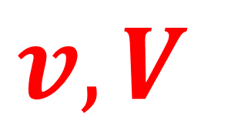
§ １．物体の運動を表す物理量～位置・座標 速さと速度
量記号の区別の仕方（現象や問題でいろいろな速度を考えるとき）
①右下に数字やアルファベットなどをつける
$v_{1},$ $v_{2}, v_{3}$
$v_{a},$ $v_{b}, v_{c}$
②ダッシュをつける
$$v,v′,v′′$$
③小文字・大文字を使う
$$v, V$$

Slide 11
§ １．物体の運動を表す物理量～位置・座標 速さと速度
練習１
(1)物体1 物体２ 物体３のそれぞれの速度に、記号をつけなさい。
$v_{1},$ $v_{2}, v_{3}$
$v_{a},$ $v_{b}, v_{c}$
（2）物体a・物体b・物体cのそれぞれの速度に、記号をつけなさい。
$v_{a},$ $v_{b}, v_{c}$
$v_{1},$ $v_{2}, v_{3}$

Slide 12
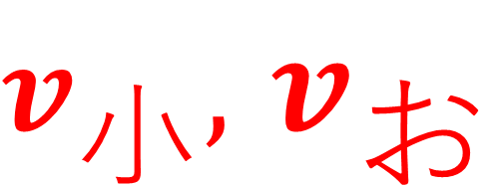
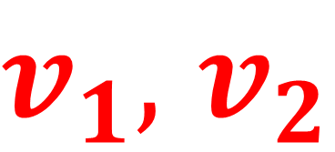
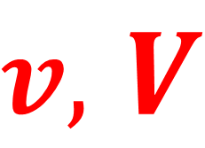
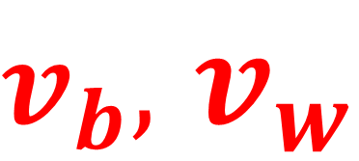
§ １．物体の運動を表す物理量～位置・座標 速さと速度
練習２ 小球とおもりのそれぞれの速度に、記号をつけなさい。
$v_{1},$ $v_{2}$
$v_{小},$ $v_{お}$
$v_{b},$ $v_{w}$
$v,$ $V$

Slide 13
§ １．物体の運動を表す物理量～位置・座標 速さと速度
練習
（１） 右向きを正とする。右向きに５[m/s]の速さで進む物体の速度は [ｍ/s]である。
（２）右向きを正とする。左向きに５[m/s]の速さで進む物体の速度は [ ]である。
（３）左向きを正とする。左向きに４[m/s]の速さで進む物体の速度は [ ]である。
（４）左向きを正とする。右向きに６[m/s]の速さで進む物体の速度は [ ]である。
＋５
ー５ m/s
＋４ m/s
－６ m/s

Slide 14
§ １．物体の運動を表す物理量～位置・座標 速さと速度
本時の目標・学ぶこと
物体の運動を式やグラフで表現するための物理量を理解する。
位置・座標，変位，速さと速度

Slide 15
§ １．ふりかえり・リフレクション
変位
位置・座標の変化を という。
速度の量記号（アルファベット）は 、単位には主に[ ]を用いる。
平均の速さは、 と表す。
速度＝ ＋ で、 は を用いて表す。
（１） 右向きを正とする。原点から、左に４[ｍ]離れた点の位置は [ｍ]
（２） 向きを正とする。左向きに５[m/s]の速さで進む物体の速度は５[m/s]である。
ｖ
m/s
$$\overline{v}$$
正負,±
符号
速さ
向き
向き
－４
左

Slide 16
§ ２．
本時の目標・学ぶこと
速度 の 定義式 から、速度を求めることができる。

Slide 17
§ ２．速度と位置 （変位・座標）
このセクションでは、すべて右向きを正とします。
原点からどちらにどれだけ離れているのかをあらわす数を位置ｘという。位置は座標ともいう。
速度＋２[m/s]で、原点Ｏから右向きに５秒間進む。
速度－２[m/s]で、原点Ｏから右向きに５秒間進む。
Ｘ＝ー10[m]
ｘ=10[m]
速度ー２[m/s]
０
速度＋２[m/s]
X
ｘ

Slide 18
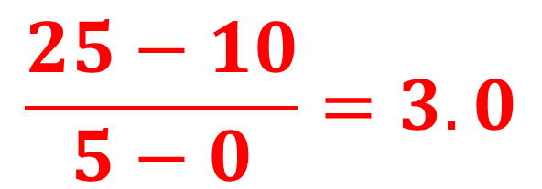
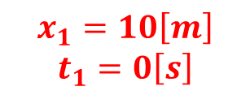
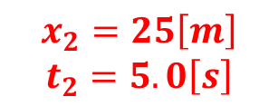


§ ２-1．
位置から速度を求める。
左（負）
右（正）
$$x_{1}=10\left[m\right]$$
$$t_{1}=0\left[s\right]$$
$$x_{2}=25\left[m\right]$$
$$t_{2}=5.0\left[s\right]$$
$$\frac{25−10}{5−0}=3.0$$
３．０
$$v=$$
このとき、速度ｖはｖ＝ [m/s]となる。
これを図中のｘやｔなどの記号を使った文字式で表すと、
$$\frac{x_{2}−x_{1}}{t_{2}−t_{1}}=\frac{Δx}{Δt}$$
$$v=$$

Slide 19


§ ２-1．位置から速度を求める。
速度の定義式
位置・座標の変化
（変位）
$$\frac{x_{2}−x_{1}}{t_{2}−t_{1}}=\frac{Δx}{Δt}$$
$$v=$$
時間変化
$∆$:～の変化・小さい
$∆x ＝x$の変化
$x_{1}$から$x_{2}$に変化した場合
$$∆x=x_{2}−x_{1}$$

Slide 20
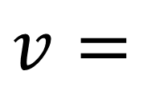
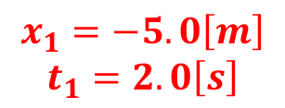
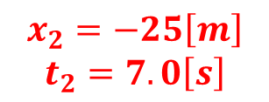
§ ２-1．練習
左（負）
右（正）
$$x_{2}=−25\left[m\right]$$
$$t_{2}=7.0\left[s\right]$$
$$x_{1}=−5.0\left[m\right]$$
$$t_{1}=2.0\left[s\right]$$
$$\frac{(−25)+5}{7−2}=\frac{−20}{7−2}=−4.0[m/s]$$
$$v=$$
左向き
☆定義式に代入するだけで、向き（符号,±）も含めて計算できる。
★向きの±と演算（足し算引き算）の±は同じように扱うことができる。

Slide 21

§ ２-2．速度の定義と定義式
速度の定義式
位置・座標の変化
（変位）
$$\frac{x_{2}−x_{1}}{t_{2}−t_{1}}=\frac{Δx}{Δt}$$
$$v=$$
時間変化
☆定義式に代入するだけで、向き（符号,±）も含めて計算できる。

Slide 22
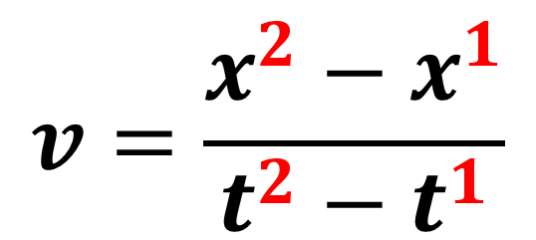
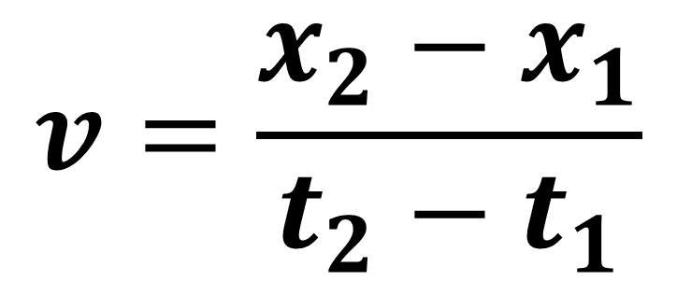
§ ２-2．速度の定義と定義式
間違えやすいところ
$$v=\frac{x_{2}−x_{1}}{t_{2}−t_{1}}$$
正
$$v=\frac{x^{2}−x^{1}}{t^{2}−t^{1}}$$
誤

Slide 23
§ ２-2．速度の定義と定義式
速度の定義
速度とは：
単位時間あたりの位置・座標の変化
１秒あたり
変位
速さの定義
単位時間あたりの移動距離（みちのり）
１秒あたり

Slide 24
§ ２-2．速度の定義と定義式
練習
① 図のように、時刻ｔ１＝0[s]では位置ｘ１＝10 [m]の物体が時刻ｔ２＝5.0 [s]では位置ｘ２＝25 [m]まで移動したとき、この物体の速度ｖを求めなさい。ただし、右向きを正とする。
$$v=\frac{x_{2}−x_{1}}{t_{2}−t_{1}}=\frac{Δx}{Δt}$$
$$=\frac{25−10}{5−0}=3.0[m/s]$$
② 図のように、時刻ｔ_{１}＝2.0 [s]では位置ｘ_{１}＝12 [m]の物体が時刻ｔ_{２}＝6.0 [s]では位置ｘ_{２}＝24 [m]まで移動したとき、この物体の速度ｖを求めなさい。ただし、右向きを正とする。
$$v=\frac{x_{2}−x_{1}}{t_{2}−t_{1}}=\frac{Δx}{Δt}=$$
$$\frac{24−12}{6−2}=3.0[m/s]$$

Slide 25
§ ２-2．速度の定義と定義式
③ 図のように、時刻ｔ_{１}＝2.0 [s]では位置ｘ_{１}＝-5.0 [m]の物体が時刻ｔ_{２}＝7.0 [s]では位置ｘ_{２}＝-25 [m]まで移動したとき、この物体の速度ｖを求めなさい。ただし、右向きを正とする。
$$v=\frac{x_{2}−x_{1}}{t_{2}−t_{1}}=\frac{Δx}{Δt}=$$
$$\frac{−25−(−5)}{7−2}=−4.0[m/s]$$
④ 図のように、時刻ｔ_{１}＝4.0 [s]では位置ｘ_{１}＝-5.0 [m]の物体が時刻ｔ_{２}＝9.0 [s]では位置ｘ_{２}＝-13 [m]まで移動したとき、この物体の速度ｖを求めなさい。ただし、右向きを正とする。
$$v=\frac{x_{2}−x_{1}}{t_{2}−t_{1}}=\frac{Δx}{Δt}=$$
$$\frac{−13−(−5)}{9−4}=−1.6[m/s]$$

Slide 26
§ 3．
本時の目標・学ぶこと
等速直線運動をｘ－ｔグラフとｖ－ｔグラフを用いて表現することができる。

Slide 27
§ 3-1．等速運動と等速直線運動
ある物体が、一定の速さで運動しているとき、
その物体の運動を という。
等速運動
速さが一定であればよいので、さまざまな等速運動が考えられる。
以下の３つの例はすべて等速運動である。

Slide 28
§ 3-1．
これに対して、等速度運動もある。
速度が一定の運動であるということは、
＿＿＿＿と＿＿＿＿が一定で変わらない運動ということになる。つまり、向きが変わらないということは、
物体は 上を動くことになる。そのため、
等速度運動は、 運動とも言われる。
速さ
向き
一直線
等速直線
速さ
向き
（復習）速度＝＿＿＿＿＋＿＿＿＿

Slide 29
§ 3-1．
練習 次の①～③の運動の中で、等速直線運動であるものを選びなさい。ただし、①～③の全て、速さは５[m/s]で移動している。

Slide 30
§ 3-2．
x-tグラフとv-tグラフ・・・ｘ:位置,ｖ：速度,ｔ：時間
物体の運動について、
物体の位置（ｘ）の時間（ｔ）変化をあらわすグラフをx-tグラフという。
また、物体の速度（ｖ）の時間（ｔ）変化をあらわすグラフをｖ-tグラフという。

Slide 31
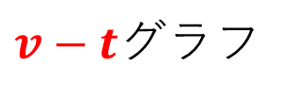
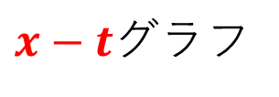
§ 3-2．例１
ｘ＝２×５＝１０[m]
$x−t$グラフ
$v−t$グラフ
$x$[$m$]
$v$[$m/s$]
１０
２
$t$[ｓ]
$t$[ｓ]
0
５
0
５

Slide 32
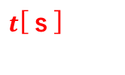


§ 3-2．例１
このグラフの傾きは？
$x−t$グラフ
傾き＝$\frac{たての変化}{よこの変化}$
$x$[$m$]
１０
$$\frac{10－0}{5－0}＝$$
傾き＝
２
速度
$t$[ｓ]
0
※ｘ－ｔグラフの傾きは速度
５

Slide 33
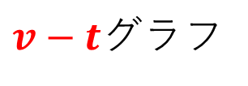
§ 3-2．例１
$v−t$グラフ
面積＝
２×５＝
１０
$v$[$m/s$]
移動距離
２
※ｖーｔグラフの面積は移動距離
面積
$t$[ｓ]
0
５

Slide 34
§ 3-2．例２
$x−t$グラフ
$v−t$グラフ
$x$[$m$]
$v$[$m/s$]
10
10
0
0
$t$[ｓ]
$t$[ｓ]
ー２
－２０
ｘ＝－２×10＝－２０[m]

Slide 35
§ 3．ふりかえり・リフレクション
等速
一定の速さの運動を① 運動という。
速さと② が一定の運動を③ 運動、
または④ 運動という。
向き
等速直線
等速度
速度
ｘ-tグラフの傾きは、物体の⑤＿＿＿＿＿を表している。
v-tグラフの面積は、物体の⑥＿＿＿＿＿＿を表している。
移動距離

Slide 36
§ 4．速度の合成
本時の目標・学ぶこと
速度の合成の考え方を理解し、相対速度の定義と定義式から、
相対運動の特徴を表現することができる（46字）

Slide 37
Ｑ１ Ａさんから見るとＢさんは、、、
Ｂさん
１m/s
動く歩道
0.5m/s
Ａさん
Ｂさん
１m/s
？m/s
Notes:
動く歩道 最速2.4m/s

Slide 38
Ｑ２ Ｃさんに物資を届けるには、物体をどの地点で落とせば良いか？
③
②
①
Ｃさん

Slide 39
Ｑ３ Ａさんから見て、電車が止まっている時と速さが異なるのはどれか？
電車
ライト
Ａさん
スピーカー
ボール

Slide 40
§ 4．速度の合成
例１ 図のように、川の流れに逆らって進む船Ａは、岸から見たとき、何m/sで進むか。
（ m/s）
静水時の速さ
$$1$$
$$4−3=1$$
静水時の速さ
$$4+(−3)=1$$
※静水時の速さ：流れのない水面上での速さ
例２ 図のように、川の流れと同じ向きに進む船Ｂは、岸から見たとき、何m/sで進むか。
（ m/s）
$$5+3=8$$
$$8$$

Slide 41
§ 4．相対速度
ＡさんとＢさんが図のように向かい合って進むとき、ＡさんはＢさんがどれくらいの速さでどちら向きに動いているように見えるか。
左
向きに m／s
５
２
－３
AからみたBの速度を
Aに対するBの相対速度という。

Slide 42
§ 4．
【重要知識】相対速度
Aからみた
Bの速度
＝ Bの速度 － Aの速度
Aに対する
Bの相対速度
見られている人・物の速度 － 見ている人・観測者の速度
（比較対象の速度） （比較もと・基準の速度）
$$v_{AB}=v_{B}−v_{A}$$

Slide 43
§ 4．
２
－３
（速度を使った相対速度の計算）
$$v_{A→B}=v_{B}−v_{A}$$
＝－３ － ２＝－５[m/s]
左向き

Slide 44
§ 4．
Bに対する
Aの相対速度
＝ Aの速度 － Bの速度
BからみたAの速度
物体１に対する
物体２の相対速度
＝ ２の速度 － １の速度
物体１からみた
物体２の速度

Slide 45
§ 4．ふりかえり・リフレクション
川や動く歩道などでは、流れや歩道の速度の分、泳ぐ速度や歩く速度が大きくなったり、小さくなったりする。
これは、速度の で説明できる。
Ｘに対するＹの相対速度＝ の速度 － の速度
右向きを正とする。Ａさんが左向きに６m/sで進んでいる。Ｂさんは右向きに３m/sで進んでいる。
Ａに対するＢの相対速度は、 m/s
（ から を見ると
は 向きに m/sで進んでいるように見える）
合成
Ｙ
Ｘ
９
３－（－６）＝９
Ａ
Ｂ
Ｂ
右
９

